Slide 1
Biztos pont a termelésben
A SZŐLLŐSI CSALÁD ÉS AZ
AMSY JELÖLÉSTECHNIKA BEMUTATÁSA
FBN-H, Márciusi Klub
Budapest
2020.03.05.

Slide 2
AZ AMSY JELÖLÉSTECHNIKA BEMUTATÁSA
Business-
to-business
műszaki
értékesítés
gép- és rendszerépítés

Slide 3
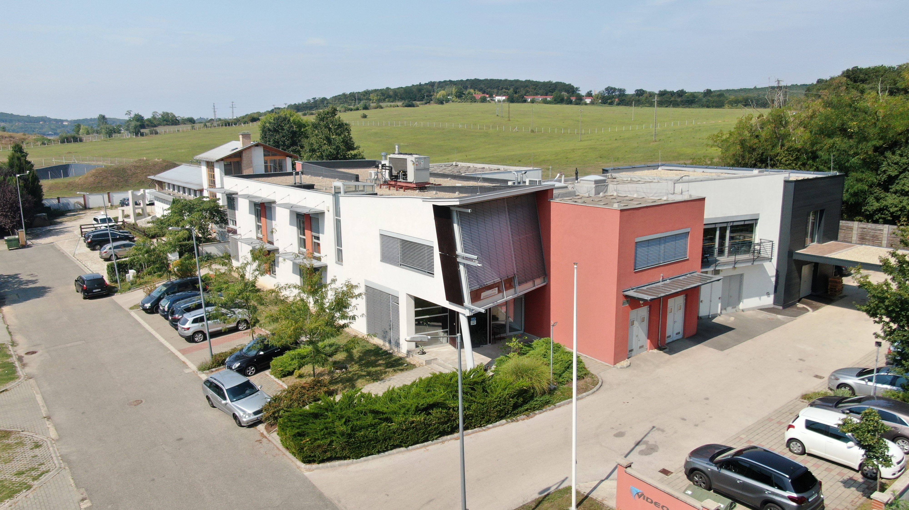
AZ AMSY JELÖLÉSTECHNIKA BEMUTATÁSA
HIREZ Kft.
Értékesítési, vevőszolgálati, pénzügyi, vezetői irodák, tárgyalók
Gép- és rendszerépítés
Szerviz irodák,
4 db. műhely
5 db. Raktár

Slide 4
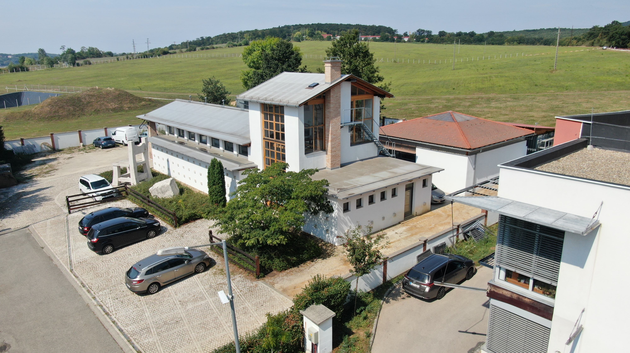
AZ AMSY JELÖLÉSTECHNIKA BEMUTATÁSA
Forgácsoló műhely
Összeszerelő csarnok
Tervezői
iroda

Slide 5
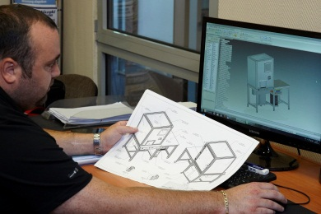
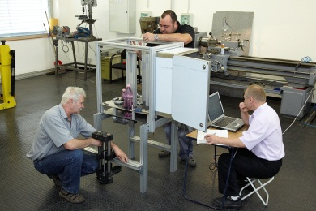
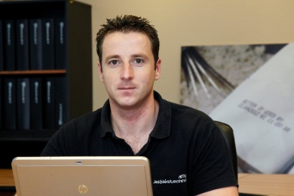
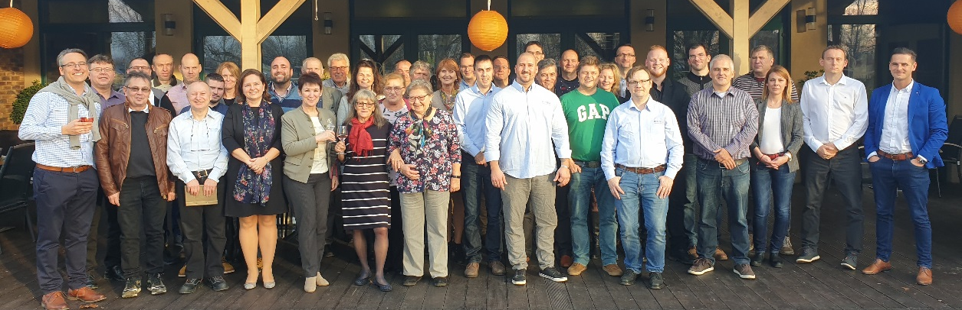
AZ AMSY JELÖLÉSTECHNIKA BEMUTATÁSA

Slide 6
MI AZ A JELÖLÉSTECHNIKA?
Élelmiszeripar
Italgyártás
Gyógyszeripar
Építőanyag gyártás
Vezeték-, kábel-
és csőgyártás
Nyomdaipar,
címzés
Autóipari alkatrészgyártás
Agráripar
Háztartás, vegyipar
Műanyag és gumigyártás
Fémipar
Elektronikai ipar

Slide 7
MI AZ A JELÖLÉSTECHNIKA?

Slide 8
ÉRDEKELT FELEK ÉS ELVÁRÁSAIK
GÉPGYÁRTÓK
KOLLÉGÁINK
VEZETŐINK
VEVŐINK
Notes:
Az érdekelt felek bemutatását egy másik szektor szereplőin keresztül
Két külső és két belső szereplő

Slide 9
ÉRDEKELT FELEK ÉS ELVÁRÁSAIK
Folyamatosan bővülő értékesítés. Olyan módszereket és rendszereket alkalmazzunk, mely megfelelően támogatja a értékesítési folyamatot
- pont úgy, ahogyan
ők is csinálják
Jelöléstechnikai problémájára a legjobb műszaki megoldást találja meg, mely hosszú távon nyújt problémamentes üzemelést:
Biztos pont a termelésben
GÉPGYÁRTÓK
VEVŐINK

Slide 10
ÉRDEKELT FELEK ÉS ELVÁRÁSAIK
Átlag feletti fizetés, jó munkakörülmények, családias légkör. Cégünk tegyen meg mindent annak érdekében, hogy hatékonyan tudjon dolgozni és
sikeres lehessen
Céggel szembeni elvárás ugyanaz. Ezen túl teljes rálátása legyen az adott szakterületre és azon túl is. Motivált, jól teljesítő csapat, akivel a terveknek megfelelő eredményeket hozhatja és sikeres lehet
KOLLÉGÁINK
VEZETŐINK

Slide 11
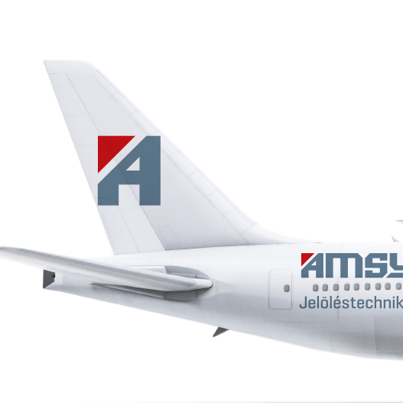
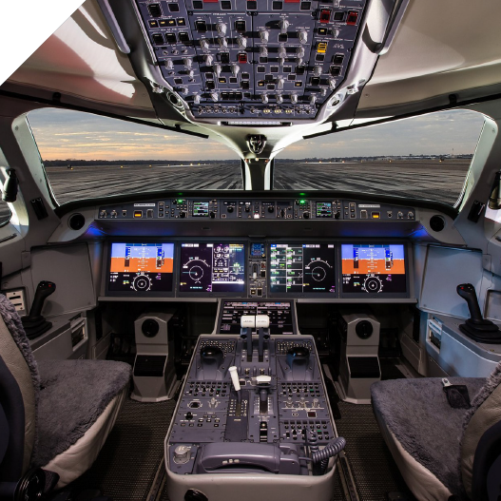
A TULAJDONOS ELVÁRÁSAI ÉS A FELÉPÍTETT KERETRENDSZER
Kollégáink és csapataink aktívan, professzionálisan és folyamatosan fejlődve védjék és bővítsék pozícióinkat a piacon. A következő generáció sikeresen vigye tovább a Céget.
Szabályozott és digitalizált folyamatok teremtik meg az alapot az átlátható működéshez, a fenntartható növekedéshez, a siker megértéséhez és a megfelelő irányításhoz.
TULAJDONOS
RENDSZEREINK

Slide 12
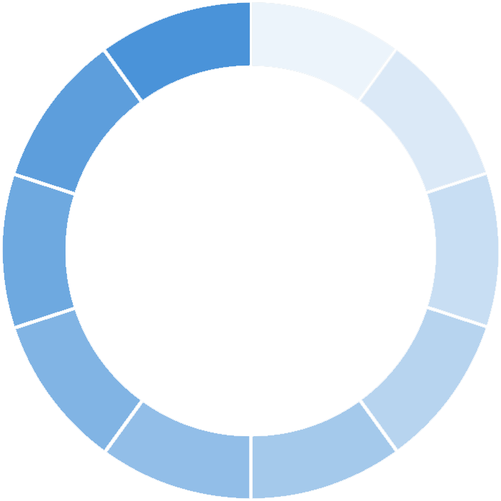
CSAPATAINK – SZTENDERD ÜZLETÁG
Értékesítés
Szerviz
Vevőszolgálat

Slide 13
KOLLÉGÁINK – SZTENDERD ÜZLETÁG
Értékesítés
6 FŐ
7 FŐ
Szerviz
Vevőszolgálat
15 FŐ

Slide 14
KOLLÉGÁINK – GÉP- ÉS RENDSZERÉPÍTŐ ÜZLETÁG
Gyártás és Fejlesztés
7 FŐ

Slide 15
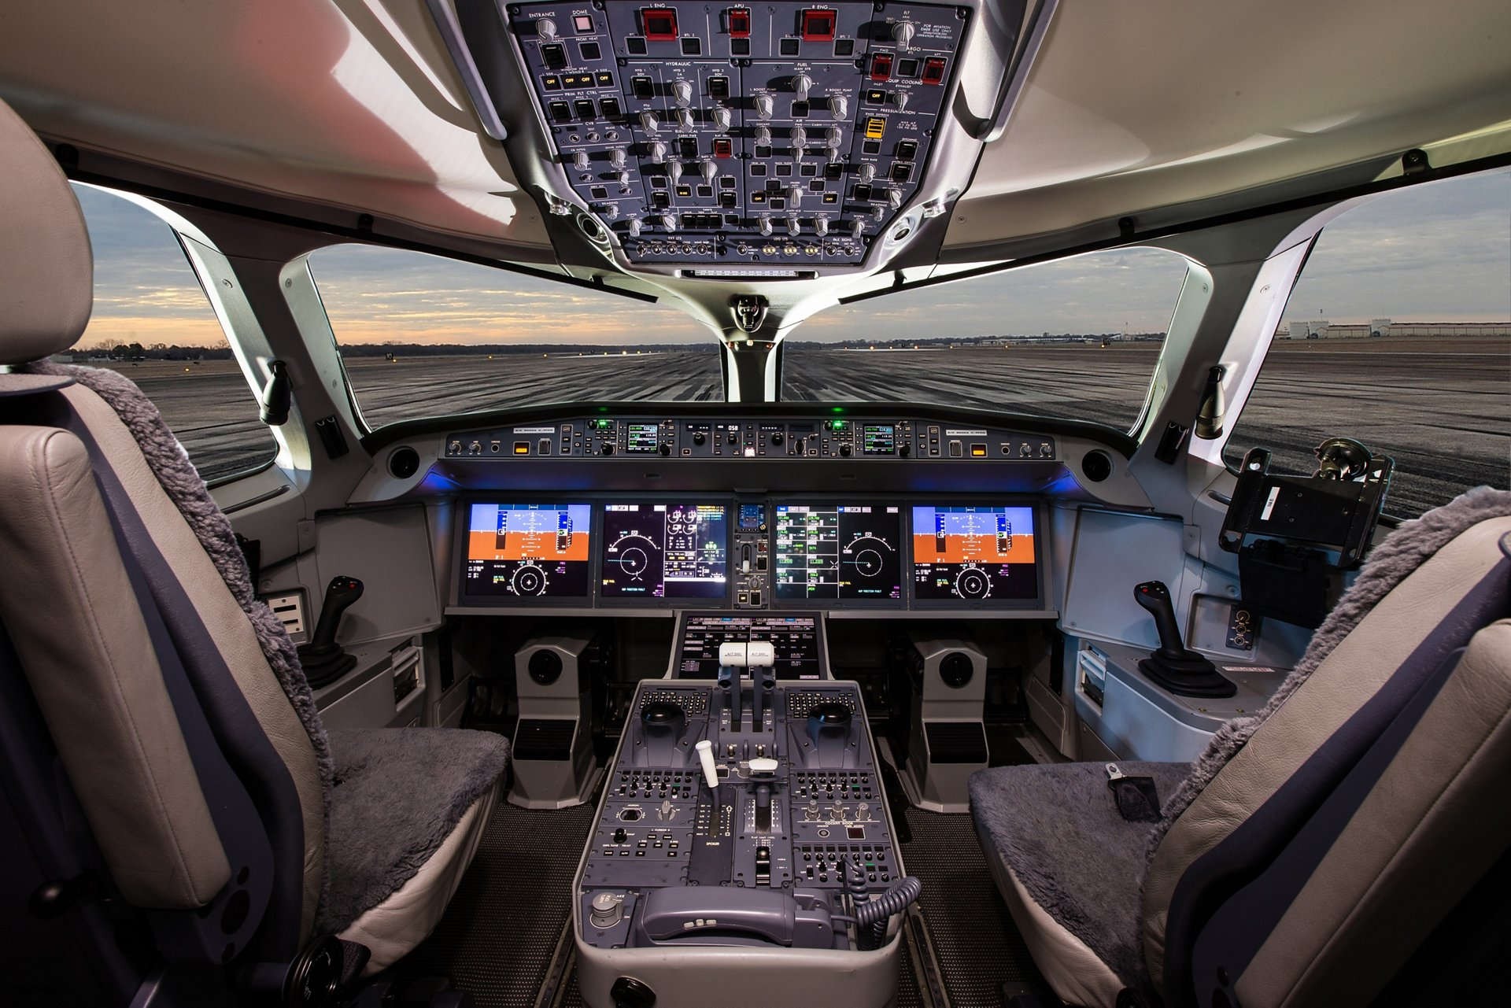
FOLYAMATOK ÉS RENDSZEREK
KARDEX
RAKTÁR
SAP B1 ÉRTÉKESÍTÉS MODUL
SAP
Sales Cloud
Értékesítés
Szerviz
Vevőszolgálat
MIT
PDA
TICKETING
TUDÁSBÁZIS
MIT Sales
MIT
SZERVIZ
MODUL
Notes:
A vevői kapcsolatok mélyítését tényleg támogató funkciók.

Slide 16
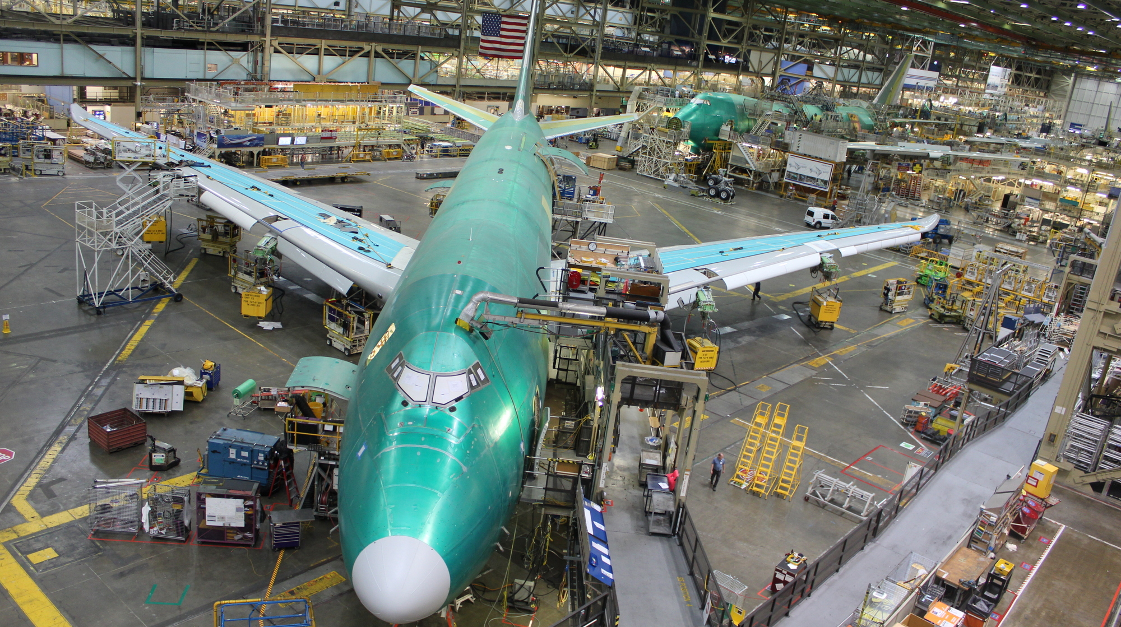
KÉPVISELT GÉPGYÁRTÓK
1.500+ tintasugaras feliratozó
1.000 db.
címkéző
berendezés
200 db.
lézeres
feliratozó

Slide 17
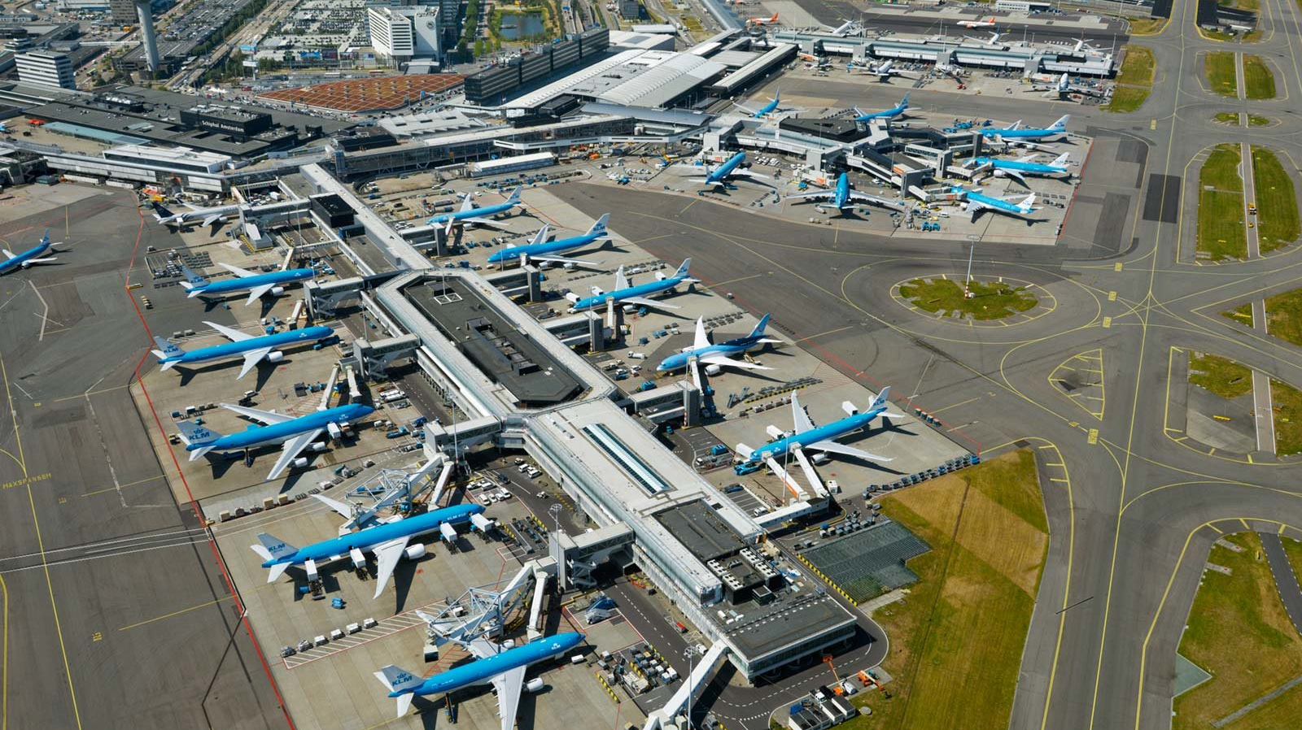
VEVŐINK
33%
ipar
25%
élelmiszeripar
8%
vegyipar

Slide 18
VEVŐINK
820
vevő
3.500+
készülék
3,4 mrd. árbevétel

Slide 19
ALAPÍTÓ, TULAJDONOS, CSALÁD
+9,5% növekedés
1,6 mrd.
Saját töke
400 mio.
beruházás

Slide 20
A második generáció legfontosabb célja és feladata az első generáció által megálmodott és megvalósított CÉG felelős gondozása, sikeres továbbvitele, továbbfejlesztése és átadása a jól felkészült harmadik generáció részére.

Slide 21
KÖSZÖNJÜK A FIGYELMET!
www.amsy-jelolestechnika.hu

